Slide 1

Отчет по проекту : "Написание текстовой игры-квеста на языке Python"
Предмет: Программирование на языке Python
Выполнили студенты 1-ого курса:
Величко Кирилл
Рябинина Дарья

Slide 2
1. Описание работы
Цель задания заключалась в написании игры-квеста в консоли Python. Посоветовавшись, мы пришли к выводу, что код будет несложным. В данной игре задача игрока узнать максимально много информации от NPC и не погибнуть, исход игры зависит от решений игрока. Так как код мы договорились сделать несложный мы использовали самые обычные конструкции и функции такие, как: def, print, if, elif, while, break, else, return, int(input). Также мы договорились, что за код будет отвечать Дарья, а за сюжет и внедрение его в код-Кирилл.

Slide 3
2. Теоретическая часть
Наше задание заключалось в создании простой текстовой игры-квеста. Нам было необходимо использовать те навыки, которые мы приобрели на предыдущих занятиях. В данную игру можно поиграть в консоли Python, вводя в нее один из предложенных вариантов ответа. За написание кода отвечала Дарья, а за сюжет и его внедрение в код – Кирилл.

Slide 4
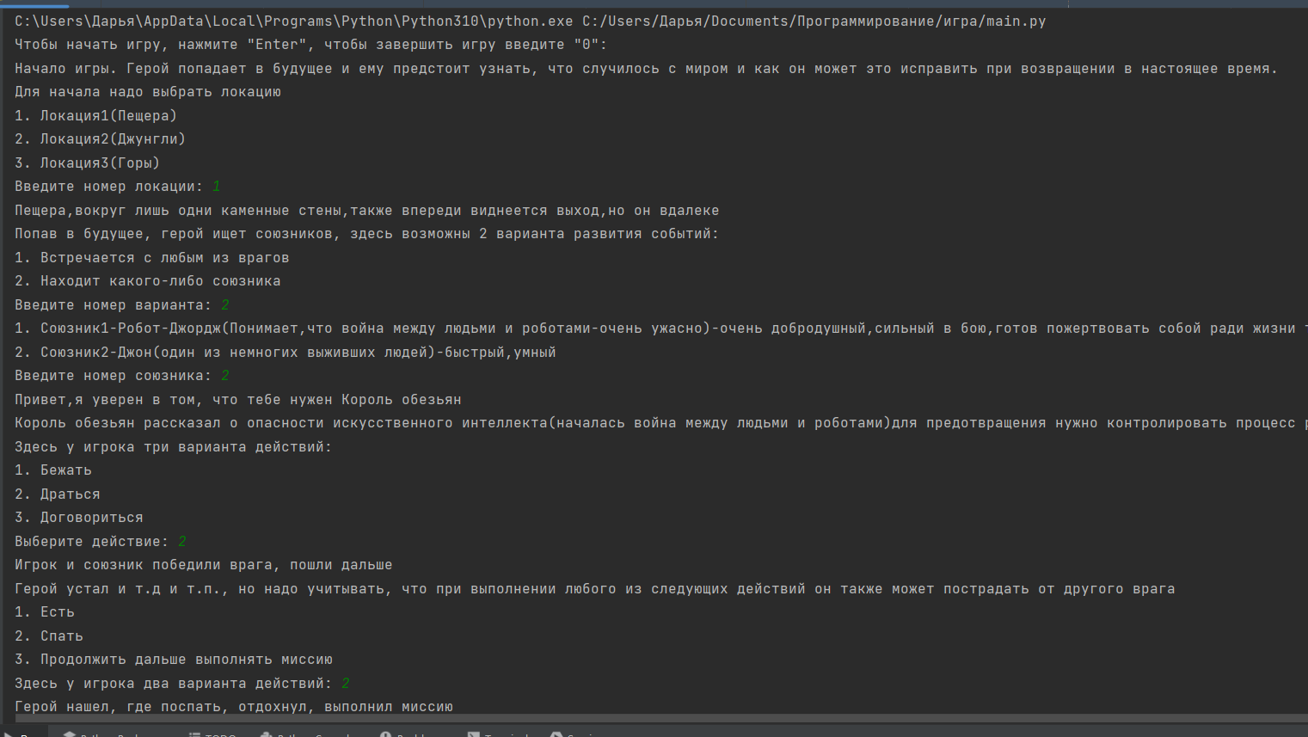

Slide 5
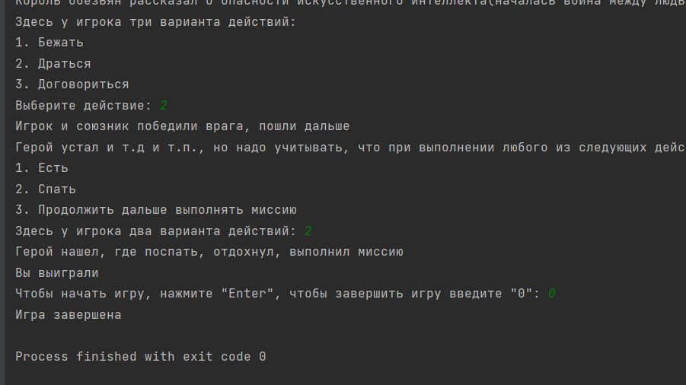

Slide 6
3. Практическая часть
1. Наша игра содержит функции, которые включают в себя ввод пользователем одного из нескольких предложенных вариантов и возвращение данного значения
2. Основу игры представляют собой условные конструкции if/elif/ else.
3. Для того, чтобы была возможность после проигрыша попробовать еще раз или ввести корректное значение при выборе вариантов использован цикл while.
4. Запускаем игру из отдельного файла main, в который мы импортируем модуль game

Slide 7
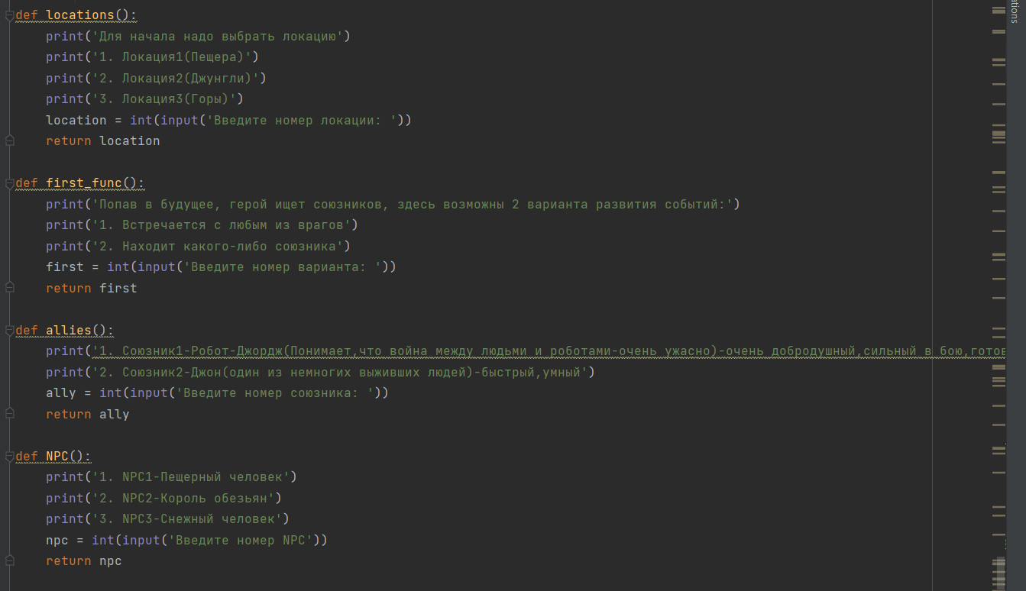

Slide 8
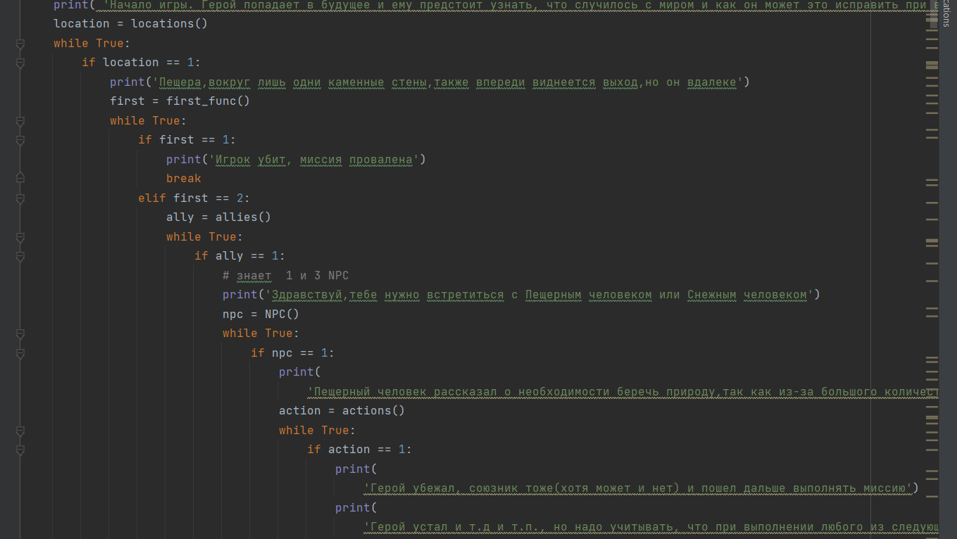

Slide 9
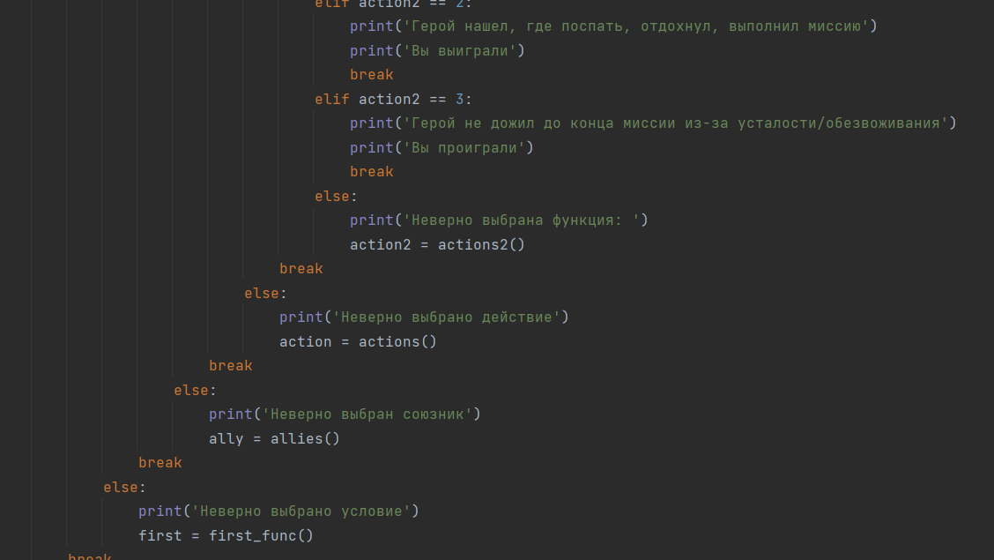

Slide 10
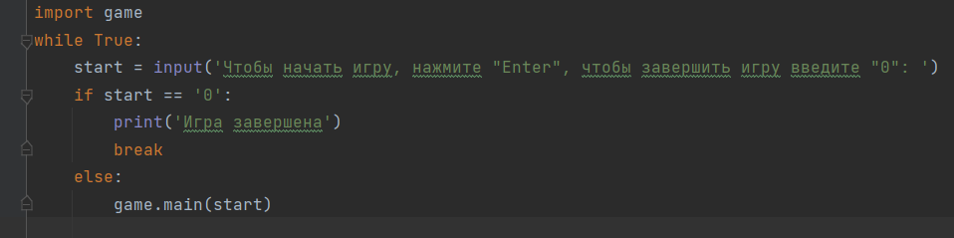
Импорт модуля game

Slide 11
Вывод:
Реализовав данный проект, мы повторили разделы "Типы данных", "Условные операторы", "Циклы", "Функции" и "Модули" предмета “Программирование на языке Python” и применили полученные знания для написания текстовой игры в консоли Python, Также мы творчески подошли к написанию сюжета, использовав знания об играх похожей тематики.

